Slide 1
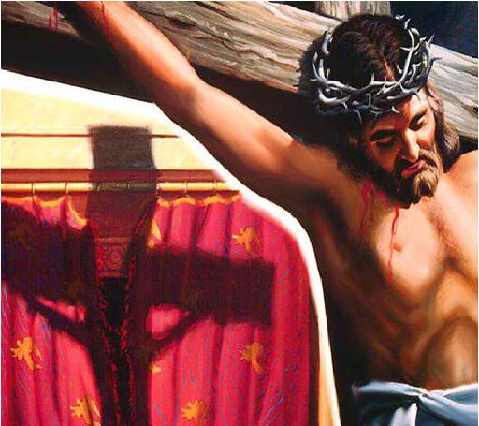
Lección 07
18 de noviembre 2023
MISIÓN EN FAVOR DEL PRÓJIMO
TEXTO CLAVE: Lucas 10:27
Escuela Sabática – 4° Trimestre de 2023

Slide 2

I. OBJETIVO: ¿Qué aprender?
Que, seas un discípulo que ama a Dios y a su prójimo.
APRENDIZAJE POR NIVELES:
SABER entender sobre el amor puro a Dios y no superficial.
SENTIR el deseo de amar a Dios y a nuestros prójimos.
HACER la decisión de orar por los necesitados y socorrerla como nos enseñó Cristo Jesús.

Slide 3
EL MÉTODO, O ESTRATEGIA M.: ¿Cómo aprender?
¿Qué camino seguir con el alumno?
1° MOTIVA: ¿Qué debo SER?
Motivar el logro de una capacidad, un aprendizaje; a SER semejante a Cristo Jesús en su carácter.
2° EXPLORA: ¿Qué debo SABER?
Buscar información, con preguntas, procesarlo, comprender, sintetizar y generalizar.
3° APLICA: ¿Qué debo SENTIR?
Sentir el deseo de aplicar los conocimientos descubiertos en la vida.
4° CREA: ¿Qué debo HACER?.
Tomar la decisión de crear oportunidades para vivir lo aprendido y compartirlas.

Slide 4
LA ESTRATEGIA METODOLÓGICA.
¿Qué recomendación nos da Dios?
“La escuela sabática, cuando es bien dirigida, es uno de los grandes instrumentos de Dios para traer almas al conocimiento de la verdad. No es el mejor plan que solo los maestros hablen. Ellos deberían inducir a los miembros de la clase a decir los que saben. Y entonces el maestro, con pocas palabras y breves observaciones o ilustraciones debería imprimir la lección en sus mentes.” (Consejos sobre la Obra de la Escuela Sabática, 128)
“Cada ser humano, creado a imagen de Dios, está dotado de un facultad semejante a la del Creador: la individualidad, la facultad de pensar y hacer… que sean pensadores y no meros reflectores de los pensamientos de otros… dirigirlos a las fuentes de la verdad, a los campos abiertos a la investigación en la naturaleza y en la revelación.” (Educación 17)

Slide 5

II. MOTIVAR: ¿Cómo despertar interés y cómo enseñar?
Con preguntas motivadoras, presentando necesidades y casos de la vida:
¿Cuándo se convierte el amor a Dios en amor superficial?
¿La Ley de Dios se cumple en el amor a Dios y al prójimo?
¿Qué debo hacer para heredar la vida eterna?

Slide 6
III. EXPLORA: 1. ¿Cuándo se convierte el amor a Dios, en amor superficial? Lucas 10:25- 28
Cuando no se ama con corazón, mente, cuerpo y alma. La Escritura dice: “Ama al Señor tu Dios con todo tu corazón, con todo tu ser…” (Luc. 10:27)
“No obstante, nuestro amor por Dios puede convertirse superficial, si decimos que lo amamos pero no le somos obedientes.” (GEB 71)
“Amar a Dios requiere un compromiso total de nuestra parte: corazón, alma, cuerpo y mente todos los días.” (Id)
“Aunque amar a Dios es bueno e importante, Dios también quiere que amemos a los demás. Si alguno dice: Yo amo a Dios, y aborrece a su hermano, es mentiroso.”(1 Juan 4:20)

Slide 7
2. ¿La Ley de Dios se cumple en el amor a Dios y al prójimo? Gálatas 5:14; Romanos 13:8- 10
Sí. La Escritura dice: “Toda la Ley se cumple en este solo precepto: ‘Amarás a tu prójimo como a ti mismo.’ ” (Gálatas 5:14) Porque, el amor al prójimo, también es, amor a Dios.
“El amor es el cumplimiento de la Ley.” Si ama a su prójimo, no le engañará, no cometerá adulterio, no matará, o cualquier otro mandamiento. (Rom. 13:8: 10)
“Si digo amo a los demás, pero no me preocupo por ellos en la iglesia, o si ignoro las necesidades de los demás cuando puedo ayudar, ¿de qué sirve mi fe? El cristianismo no es únicamente un conjunto de creencias distintivas, es una forma de vida.” (GEB 74)

Slide 8
3. ¿Qué debo hacer para heredar la vida eterna? Lucas 10:25- 28
Un judío, doctor de la Ley, preguntó a Jesús: “¿Qué debo hacer para heredar la vida eterna?” ¿Cómo condujo Jesús al judío para responder su pregunta? .
Condujo con la siguiente pregunta: “Qué está escrito en la Ley? ¿Cómo lees? El doctor le respondió: ‘Amarás al Señor tu Dios con todo tu corazón, con toda tu alma… a tu prójimo como a ti mismo.’ Jesús le dijo: Has respondido bien. Haz esto, y vivirás.” No solo entender, sino practicar.
Necesitamos “fe que obra por el amor”. “La fe actuó junto con sus obras.” (Gál. 5:6; Sant. 2:22)

Slide 9

IV. APLICA:
¿Qué debo sentir al recibir estos conocimientos?
El deseo de amar en palabras y hechos, motivados por amor a Dios y a nuestros semejantes.
¿Deseas amar con corazón, mente y alma a tu prójimo y a Dios?
¿Cuál es tu decisión?
V. CREA: ¿Qué haré para compartir esta lección la próxima semana? Crear oportunidades para compartir las bendiciones que recibimos a los necesitados por amor. Amén

Slide 10
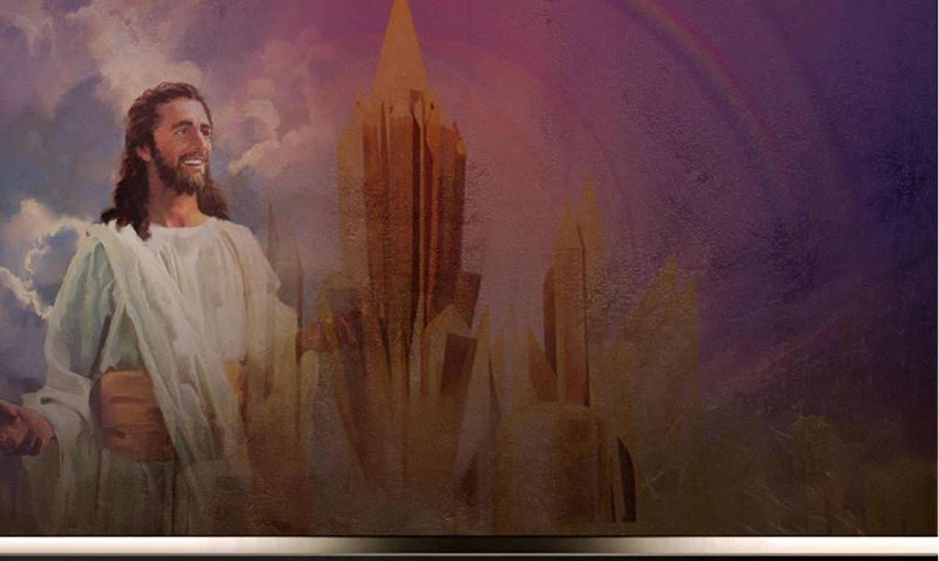

Créditos
DISEÑO ORIGINAL
Lic. Alejandrino Halire Ccahuana
http://decalogo-janohalire.blogspot.com/p/escuela-sabatica.html
Distribución
Recursos Escuela Sabática ©
Para recibir las próximas lecciones inscríbase enviando un mail a:
www.recursos-biblicos.com
Asunto: Lecciones en Powerpoint
RECURSOS ADVENTISTAS
Recursos gratuitos
http://decalogo-janohalire.blogspot.com/
https://www.slideshare.net/ahalirecc
Recursos
Escuela Sabática

